Slide 1
Правописание безударных гласных, проверяемых ударением

Slide 2
Угадайте, кто это?
Если я чешу в затылке –
Не беда!
В голове моей опилки!
Да! Да! Да!
Но, хотя там и опилки,
Но сопелки и вопилки
Сочиняю я неплохо иногда!
Хорошо живет на свете …

Slide 3
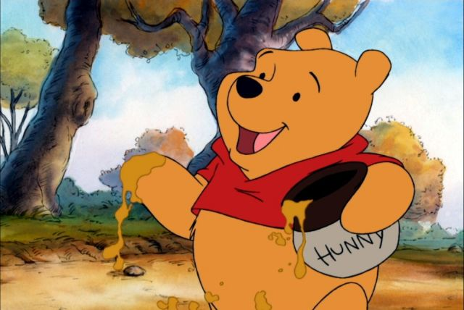

Slide 4
Винни Пух получил странное послание,
которое не может понять. Поможем ему?
Дарагой друк!
Как тваи дила? У миня фсе харашо! Пишы.
Сава.

Slide 5
Что общего у всех этих букв?

Slide 6

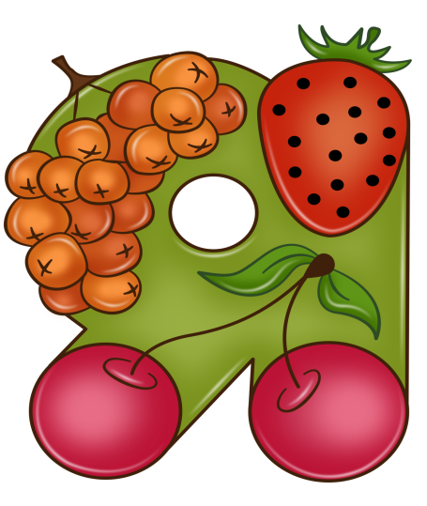


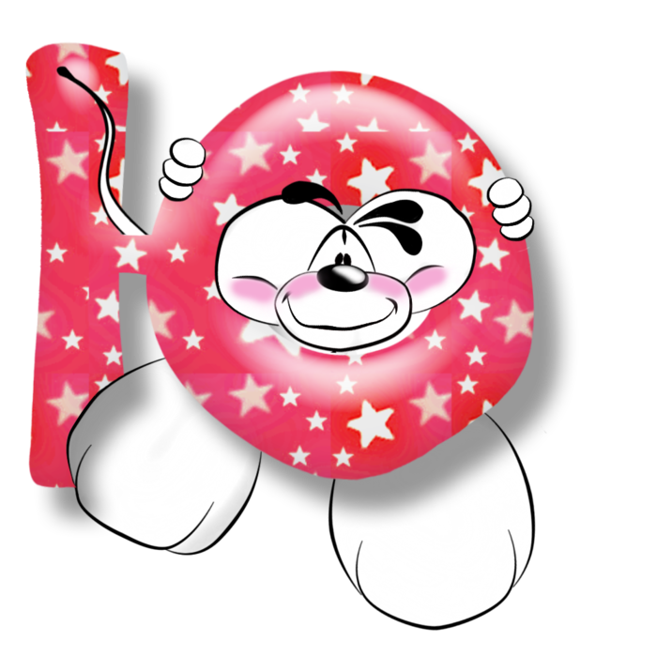





Slide 7
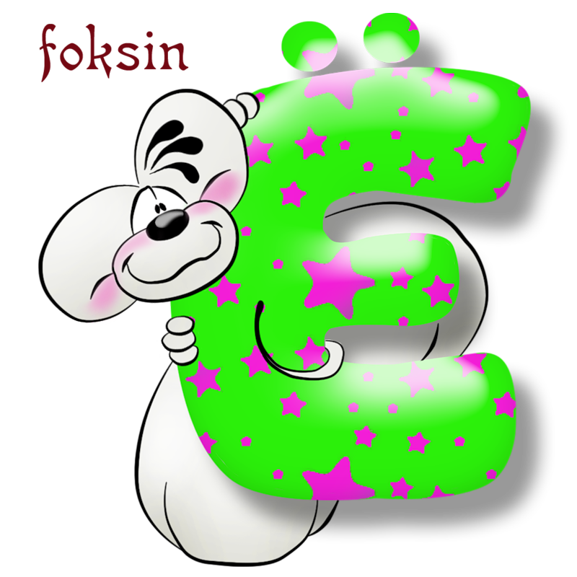
Всегда ударная!

Slide 8
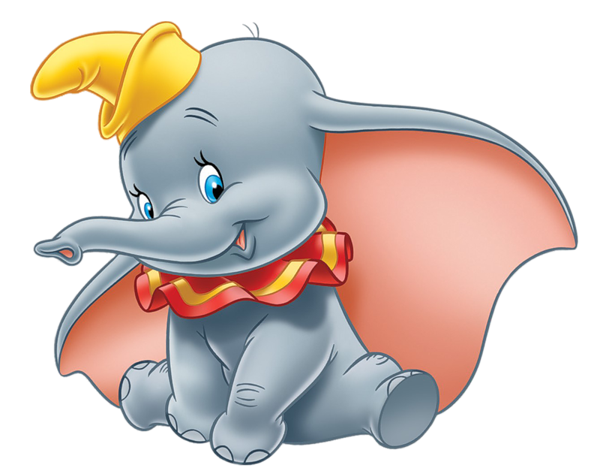
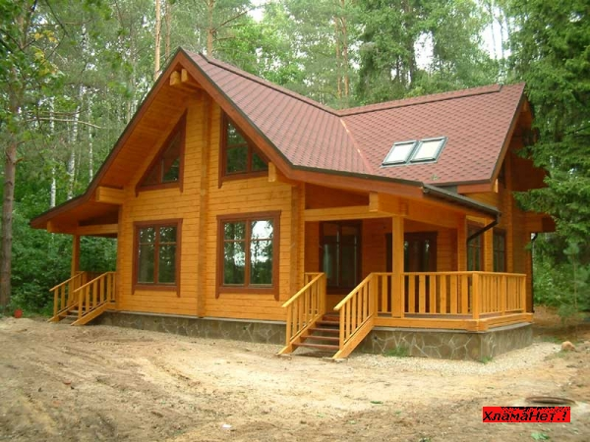
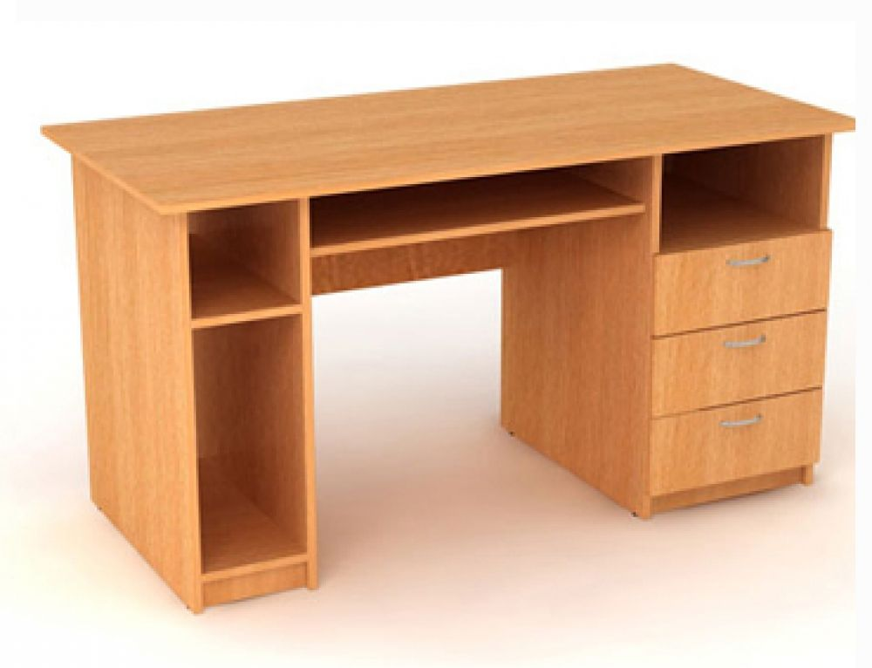
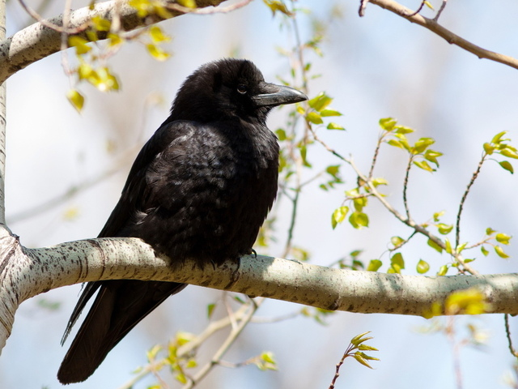
Запишите слова-названия предметов в тетради в столбик

Slide 9
слон – сл ^{а/о}ны ́ - слоны
грач – гр ^{а/о} чи́ - грачи
стол – ст ^{а/о} лы ́ – столы
дом – д ^{а/о} ма ́ - дома
Какие из этих слов являются проверяемыми?
А какие проверочными?

Slide 10
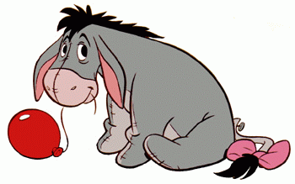
Безударный гласный! Стоп!
Писать его опасно!
Чтоб развеять все сомненья,
Ставьте звук под ударение.

Slide 11
Безударный гласный проверяю –
Число у слова изменяю!

Slide 12


МН.Ч ЕД.Ч
ЕД.Ч МН.Ч

Slide 13
Дорогой друг!
Как твои дела? У меня всё хорошо! Пиши.
Сова.

Slide 14
Нужно подобрать и записать проверочное слово и правильно вставить букву:
Гр…чи –
Д…ска –
С…ва –
З…мля –
Ш…рфы –
К…за –
Вр…чи –
М…ря –
Ч…сло –
Гр…да –
Сл…ды –
Гр…за –
Л…цо –
П…ро –
Ст…на –

Slide 15
Домашнее задание
Упражнение: 346-А ( с.103)

